Slide 1
Ch.6 线性系统综合

Slide 2
状态观测器(1/2)
6.4 状态观测器
前面已指出, 对状态能控的线性定常系统, 可以通过线性状态反馈来进行任意极点配置, 以使闭环系统具有所期望的极点及性能品质指标
  但是, 由于描述内部运动特性的状态变量有时并不是能直接测量的, 更甚者有时并没有实际物理量与之直接相对应而为一种抽象的数学变量
  在这些情况下, 以状态变量作为反馈变量来构成状态反馈系统带来了具体工程实现上的困难
  为此, 人们提出了状态变量的重构或观测估计问题?

Slide 3
状态观测器(2/2)
所谓的状态变量的重构或观测估计问题, 即设法另外构造一个物理可实现的动态系统,
    它以原系统的输入和输出作为它的输入,
    而它的状态变量的值能渐近逼近原系统的状态变量的值或者其某种线性组合,
    则这种渐近逼近的状态变量的值即为原系统的状态变量的估计值,
    并可用于状态反馈闭环系统中代替原状态变量作为反馈量来构成状态反馈律
  这种重构或估计系统状态变量值的装置称为状态观测器, 它可以是由电子、电气等装置构成的物理系统, 亦可以是由计算机和计算模型及软件来实现的软系统

Slide 4
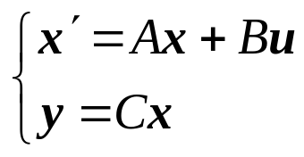
开环状态观测器(1/6)
  1. 开环状态观测器
设线性定常连续系统的状态空间模型为∑(A,B,C), 即为
在这里设系统的系统矩阵A、输入矩阵B和输出矩阵C都已知
  这里的问题是:
    若状态变量x(t)不能完全直接测量到, 如何构造一个系统随时估计该状态变量x(t)?

Slide 5
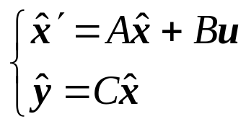

开环状态观测器(2/6)
  对此问题一个直观想法是
    利用仿真技术来构造一个和被控系统有同样动力学性质(即有同样的系数矩阵A, B和C)的如下系统来重构被控系统的状态变量:
    其中 为被控系统状态变量x(t)的估计值

Slide 6
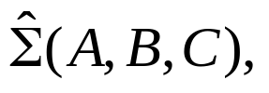
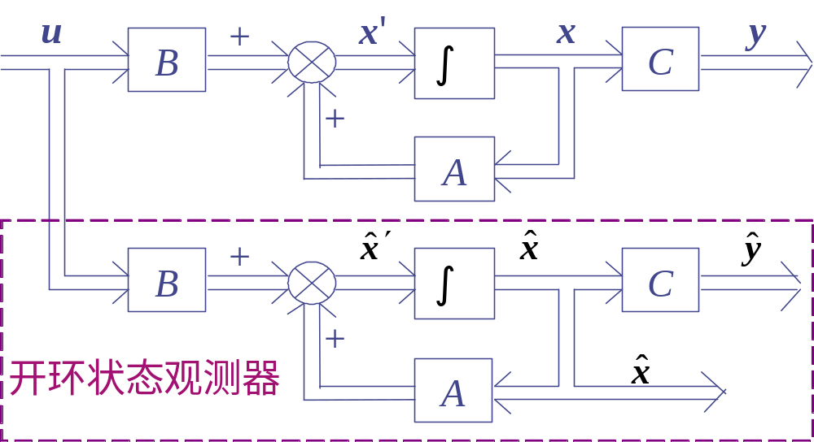
开环状态观测器(3/6)
该状态估计系统称为开环状态观测器,
  简记为
  其结构如下图所示
  图6-3 开环状态观测器的结构图

Slide 7
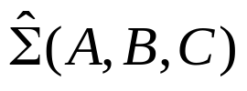
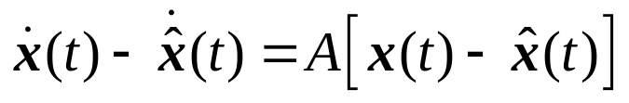



开环状态观测器(4/6)
比较系统∑(A,B,C)和 的状态变量, 有
则状态估计误差 的解为

Slide 8





开环状态观测器(5/6)
显然,当 时,则有 ,
    即估计值与真实值完全相等
但是, 一般情况下是很难做到 . 这是因为:
  1. 有些被控系统难以得到初始状态变量x(0), 即不能保证 ;
  2. 若矩阵A的某特征值位于s平面的虚轴或右半开平面上(实部≥0), 则矩阵指数函数e^{At}中包含有不随时间t趋于无穷而趋于零的元素
    此时若 或出现对被控系统状态x(t)或状态观测器状态 的扰动, 则将导致状态估计误差
    将不趋于零而为趋于无穷或产生等幅振荡

Slide 9
开环状态观测器(6/6)
  所以, 由于上述状态观测器不能保证其估计误差收敛到零,易受噪声和干扰影响, 其应用范围受到较大的限制
仔细分析便会发现, 该观测器只利用了被控系统输入信息u(t),而未利用输出信息y(t), 其相当于处于开环状态, 未利用输出y(t)的观测误差或对状态观测值进行校正
  即, 由观测器得到的 只是x(t)的一种开环估计值
  为了和下面讨论的状态观测器区分开来, 通常把该观测器称为开环状态观测器

Slide 10

渐近状态观测器(1/9)
  2. 渐近状态观测器
前面讨论的开环状态观测器未利用被控系统的可直接测量得到的输出变量来对状态估计值进行修正,所得到的估计值不佳,
    其估计误差 将会因为矩阵A具有在s平面右半闭平面的特征值,导致不趋于零而趋于无穷或产生等幅振荡
  可以预见, 若利用输出变量对状态估计值进行修正, 即反馈校正, 则状态估计效果将有本质性的改善
  下面将讨论该类状态观测器系统的特性及设计方法

Slide 11
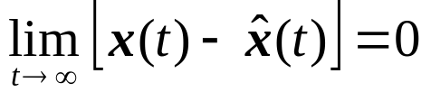
渐近状态观测器(2/9)
如果对任意矩阵A的情况都能设计出相应的状态观测器, 对于任意的被控系统的初始状态都能满足下列条件:
即状态估计值可以渐近逼近被估计系统的状态,
  则称该状态估计器为渐近状态观测器

Slide 12
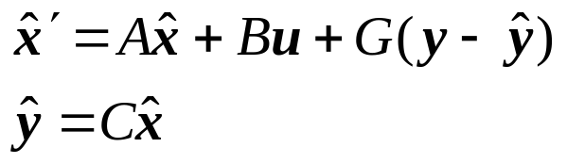
渐近状态观测器(3/9)
根据上述利用输出变量对状态估计值进行修正的思想和状态估计误差须渐近趋于零的状态观测器的条件, 可得如下状态观测器:
其中G称为状态观测器的反馈矩阵
  该状态估计器称为全维状态观测器, 简称为状态观测器,其结构如下图所示

Slide 13
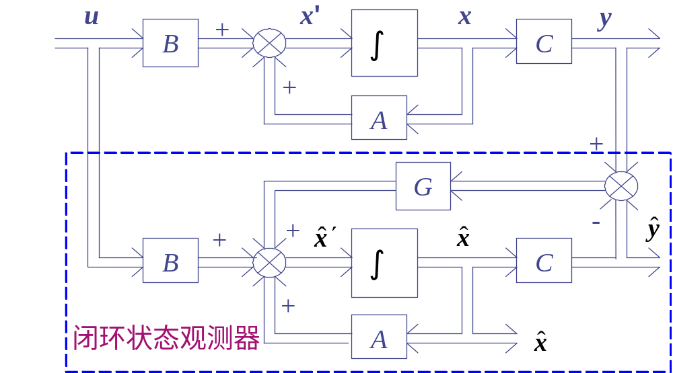
渐近状态观测器(4/9)
图6-4 渐近状态观测器的结构图

Slide 14

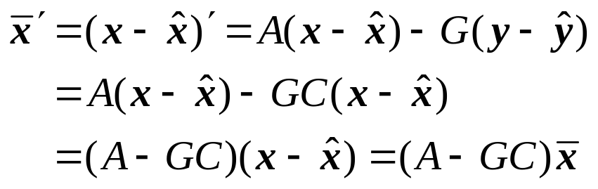
渐近状态观测器(5/9)
下面分析状态估计误差是否能趋于零. 先定义如下状态估计误差:
则有
其中A-GC称为状态观测器的系统矩阵
  上述误差方程的解为

Slide 15


渐近状态观测器(6/9)
显然,当状态观测器的系统矩阵A-GC的所有特征值位于s平面的左半开平面,即具有负实部,
    则无论 等于x(0)否,状态估计误差 将随时间t趋于无穷而衰减至零,观测器为渐近稳定的
  因此, 状态观测器的设计问题归结为求反馈矩阵G, 使A−GC的所有特征值具有负实部及所期望的衰减速度,
    即状态观测器的极点是否可任意配置问题
  对此有如下定理
定理6-4 渐近状态观测器的极点可以任意配置, 即通过矩阵G任意配置A−GC的特征值的充要条件为矩阵对(A, C)能观

Slide 16
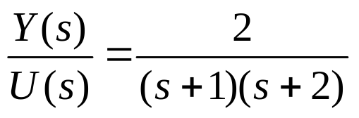
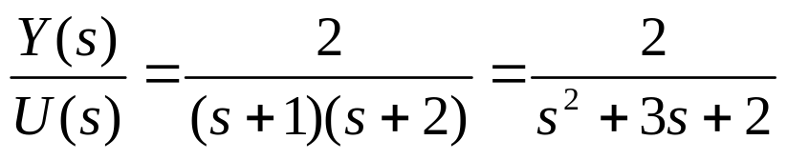

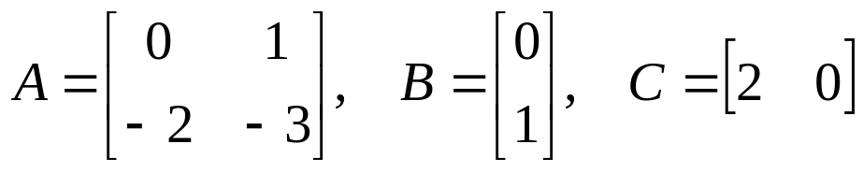
渐近状态观测器(7/9)
例6-4:设被控对象传递函数为
试设计全维状态观测器, 将极点配置在−10, −10.
解: 被控对象的传递函数为
可直接写出系统的可控标准形
其中:

Slide 17
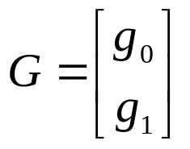
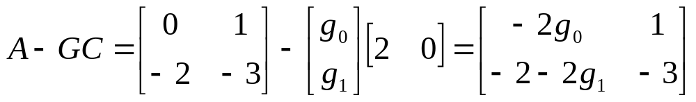



渐近状态观测器(8/9)
显然,系统能控能观.令 ,则
观测器特征方程为
期望特征方程为
令两特征方程同次项系数相等可得:
即:

